Slide 1
R para análisis de datos, Clase 3.
Grupo de Prospectiva y Análisis de Datos
DIRPEN
Notes:
Integrantes

Slide 2
Recapitulación

Slide 3
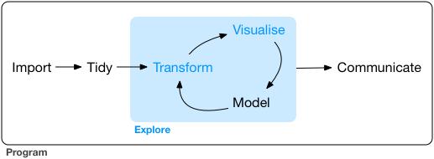
El alcance del curso: análisis exploratorio
de datos

Slide 4
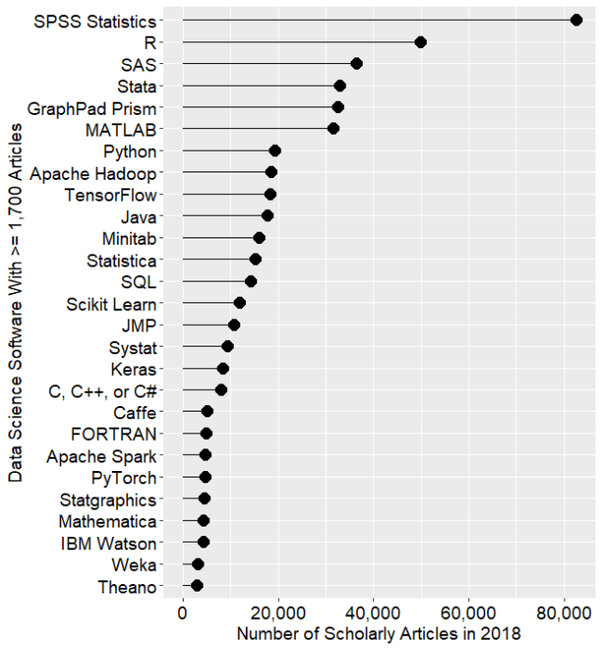
¿Por qué comenzar con R?
Adecuado para la ciencia de los datos, especialmente para análisis.
Hecho por estadísticos para hacer estadística
Muy bueno para tareas de Machine Learning
Muy Buena conexión a otras herramientas de gestión y análisis de datos.
Más de 13.000 paquetes.

Slide 5
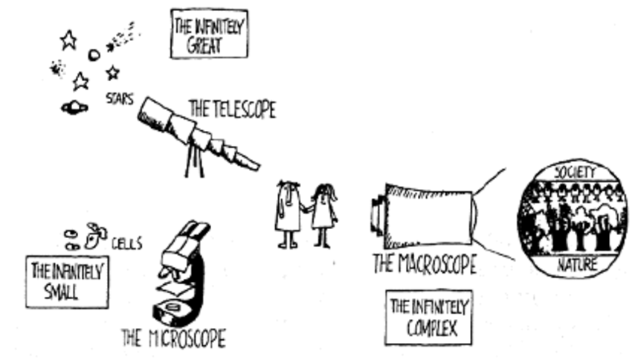

Elementos de visualización
La isla del conocimiento.
El macroscopio.
El manifiesto de Steffaner: “lets tell words, not stories”
Paralelos entre el periodismo de datos y las visualizaciones estadísticas.
Diferencias entre infografías y visualización de datos.

Slide 6
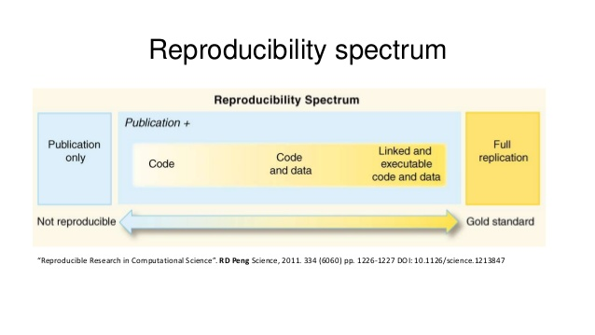
Lo que viene
Visualización de datos: veracidad.
Introducción a la investigación reproducible.
Github
Ver reporte reproducible en github.

Slide 7
Organización de directorio de trabajo

Slide 8
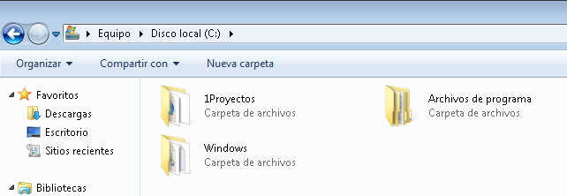
El Directorio de proyectos: recomendaciones.
Se recomienda que los proyectos estén juntos en un mismo directorio.
Preferiblemente deben tener una ruta corta: por ejemplo cerca a “c:\” o “d:\”
Si se antepone el número 1 o 0 se logra que la carpeta quede arriba en el directorio y sea fácil de encontrar.

Slide 9
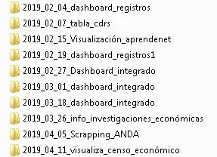
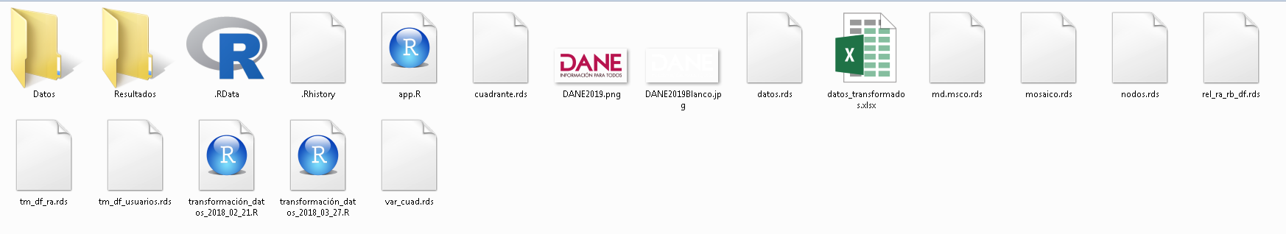
El Directorio de proyectos: recomendaciones.
Dentro de la carpeta nombrar los proyectos anteponiendo la fecha. Utilizar la estructura año_mes_día_nombre_proyecto
Dentro de la carpeta del proyecto crear dos subcarpetas: “Datos” y “Resutados”.
Poner en “Datos” todos los insumos que contentan datos.

Slide 10
Para copiar al comienzo de cada script
Reemplace los paquetes, por los que necesita.
# Cargo los paquetes ----
## Verifica si están instalados, si no lo están los instala. Luego los carga.
paquetes <-c("openxlsx", "foreign", "ggplot2“)
nuevos.paquetes<-paquetes[!(paquetes %in% installed.packages()[,"Package"])]
if(length(nuevos.paquetes)) install.packages(nuevos.paquetes)
lapply(paquetes, require, character.only=TRUE)
## Defino ruta. ----
## Ruta relativa al directorio raíz. Si se cambia el directorio de sitio sigue sirviendo.
setwd(paste0(dirname(rstudioapi::getSourceEditorContext()$path),"/Datos"))

Slide 11
Comandos para navegar en directorios y ayuda
Comando | Pregunta que responde
getwd() | ¿en qué directorio estoy?
dir() | ¿Qué archivos hay en el directorio?
choose.dir() | Navegar directorios y obtener la ruta.
setwd() | Definir directorio de trabajo
help() | Ayuda para una función
? | Acompañado de nombre de función muestra la ayuda.
Observar la ayuda con una de las funciones anteriores. ¿Qué observa?
Establecer ruta en raíz de directorio de trabajo (dónde está el script)

Slide 12
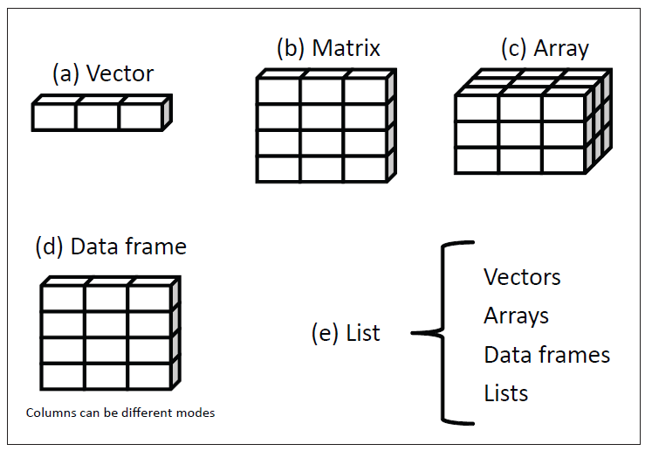
Algunas estructuras de datos

Slide 13
Algunas estructuras de datos
## Asigno un escalar:
a<-10
## Creo vectores
edad<- c(1,3,5,2,11,9,3,9,12,3)
peso <- c(4.4,5.3,7.2,5.2,8.5,7.3,6.0,10.4,10.2,6.1)
mean(peso) ## Media
sd(peso) ## Desviación estándar
cor(age,weight) ## Correlación de Pearson
plot(age,weight) ## Gráfico en R base

Slide 14
Algunas estructuras de datos
Un vector numérico se construye de la siguiente manera:
x = c(5, 7, 9, 13, -4, 8)
Un vector de tipo carácter tiene sus elementos entre comillas.
y = y<-c("a","c”)
Y se concatena por columnas con el comando “cbind” y por filas con el comando “rbind”
xycol<-cbind(x,y)
xyfilas<-rbind(x,y)
View(xycol)
View(xyfilas)

Slide 15
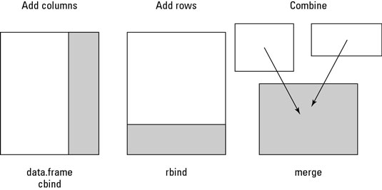
Cbind y Rbind

Slide 16
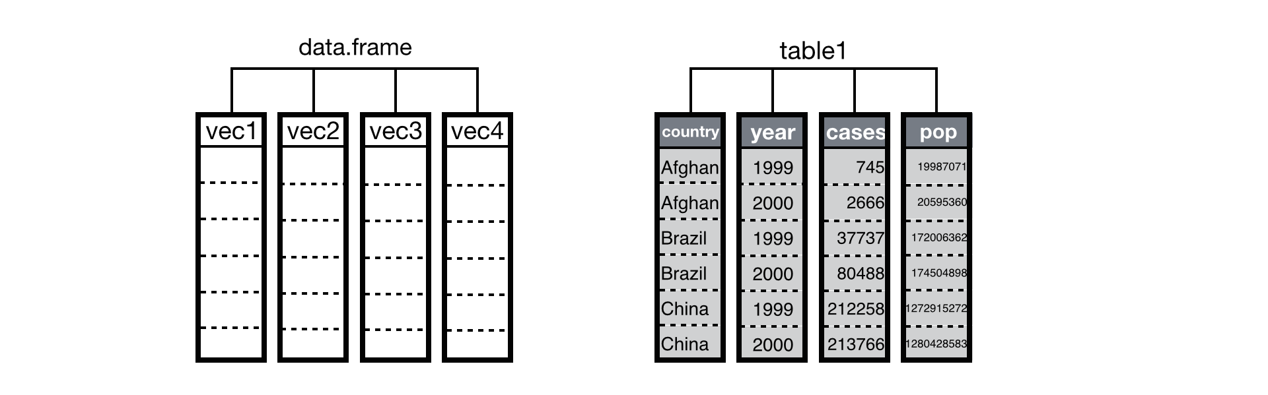

Ingreso manual de datos
Tomemos el caso de la función data.frame() que sirve para crear un data.frame, vamos a crear uno desde cero.
misdatos <- data.frame(edad=numeric(0), sexo=character(0), peso=numeric(0))
Acabamos de crear un dataframe vacío,)
En este caso los parámetros son las columnas del dataframe con su tipo de datos y longitud de la variable.

Slide 17
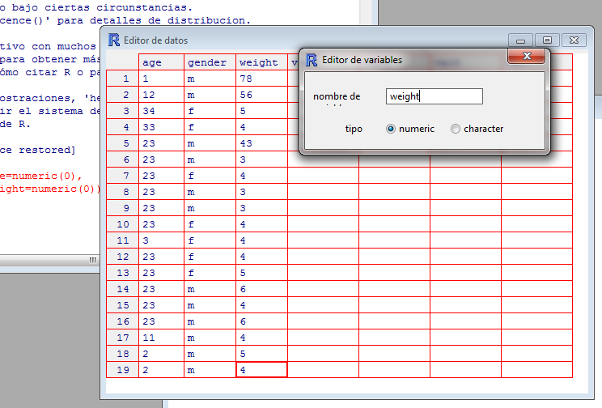
Ingreso manual de datos
Si queremos ingresar datos manualmente usamos el siguiente comando:
mistados<-edit(misdatos)
Asignamos el resultado al dataframe, de tal forma que queden guardados los cambios. Aparece la siguiente pantalla:
Al hacer clic sobre una columna aparece una ventana en la que se puede cambiar el tipo de datos y el nombre de las variables.
Un atajo al comando mistados<-edit(misdatos) es:
fix(misdatos)

Slide 18
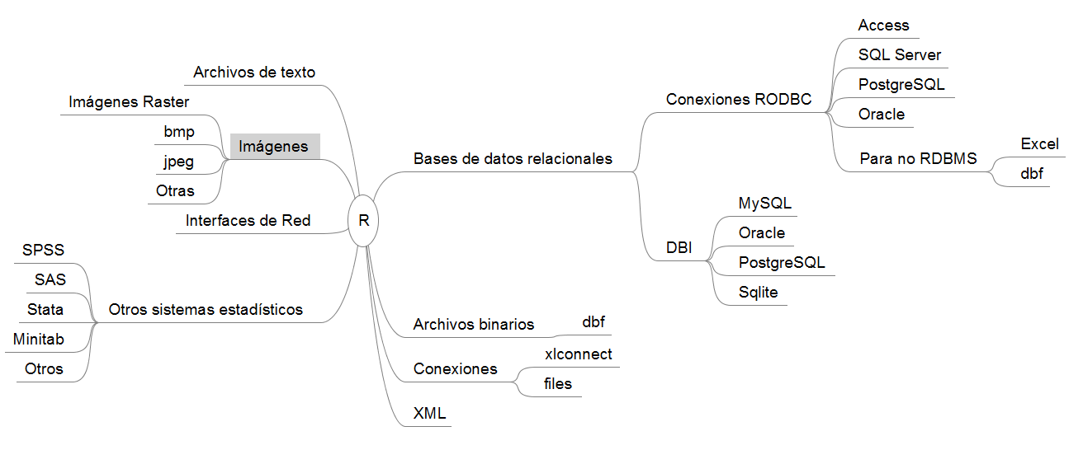
Importación y exportación
https://cran.r-project.org/doc/manuals/r-release/R-data.html#XML

Slide 19
Importación y exportación de datos
Desde archivos planos con delimitadores de texto: comandos read.table, read.csv, read.csv2 y read.delim2, fread (data.table).
Desde hojas de cálculo (paquetes openxlsx, xlsx y XLConnect)
Desde programas estadísticos (Paquete foreign)
Desde bases de datos (Paquetes: RpostgreSQL)

Slide 20
Importación y exportación de datos
Descargue el archivo llamado: 02.04.2019 Ejercicio_Anonimización.xlsx y 02.04.2019 Ejercicio_Anonimización.txt de la siguiente dirección.
Póngalos en la carpeta “Datos” de su directorio de trabajo.
https://github.com/javierjacome/cursoR/blob/master/02.04.2019%20Ejercicio_Anonimizaci%C3%B3n.xlsx

Slide 21
Investigue los comandos read.xlsx y read.table. ¿Qué opciones tienen?, ¿En qué situación estas opciones pueden ser ventajosas?
?read.table
nos arroja:
read.table(file, header = FALSE, sep = "", quote = "\"'", dec = ".",…)
¿Qué hacen los siguientes comandos?:
annmzcn<-read.xlsx("02.04.2019 Ejercicio_Anonimización.xlsx")
write.table(annmzcn, "annmzcn.txt", sep="|")
annmzcn<-read.table("annmzcn.txt")

Slide 22
Importación y exportación de datos
File es el nombre del archivo que queremos importar;
header le dice a R si la primera columna de la tabla es un encabezado;
El parámetro sep=“” permite definir distintos tipos de separadores, por ejemplo sep=“;”, sep=“|” #(alt+124), sep=“/t” # (archivos delimitados por tabulaciones). El valor por defecto es sep =“ ”, el cual denota espacios o tabulaciones.
Para informarle a R de cual es el carácter que se usa como separador de decimales, se utiliza el parámetro dec =“”.
Por defecto, los campos tipo cadena son puestos entre comillas, el argumento “quote” controla si los campos tipo carácter y los factores son puestos entre comillas.

